Slide 1
8동 508호 기타공사 작업의뢰서
2025. 08. 19
유앤미시스템

Slide 2
8동 508호 기타공사 작업의뢰서(긴급)
1. 공 사 명 : 8동 508호 기타공사 작업의뢰
2. 공사요청일 : 2025년 08월 19일
3. 공사의뢰자 : 유앤미시스템 남해원 소장
4. 완료요청일 : 긴급으로 요청
5. 입주예정일 : 입주중
6. 공 사 내 용 : 앞베란다 천정 전체 페인트 들뜸으로 인한 보수 공사 요함
상기 공사에 대한 공사요청을 에스앤아이 코퍼레이션에 요청 드리오니 긴급보수공사를 완료해 주실 것을 요청 드립니다.
의 뢰 사 진

Slide 3
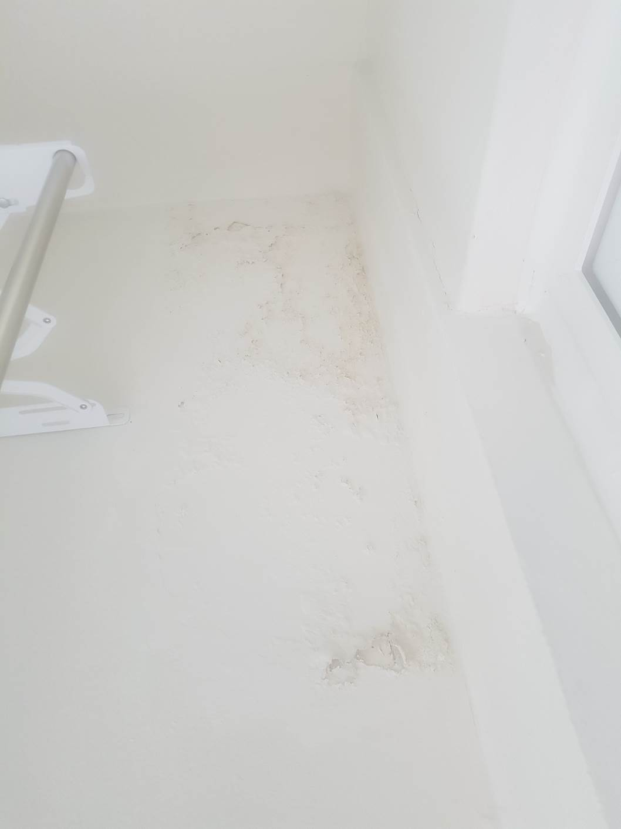
앞베란다 천정 전체 페인트 들뜸

Slide 4
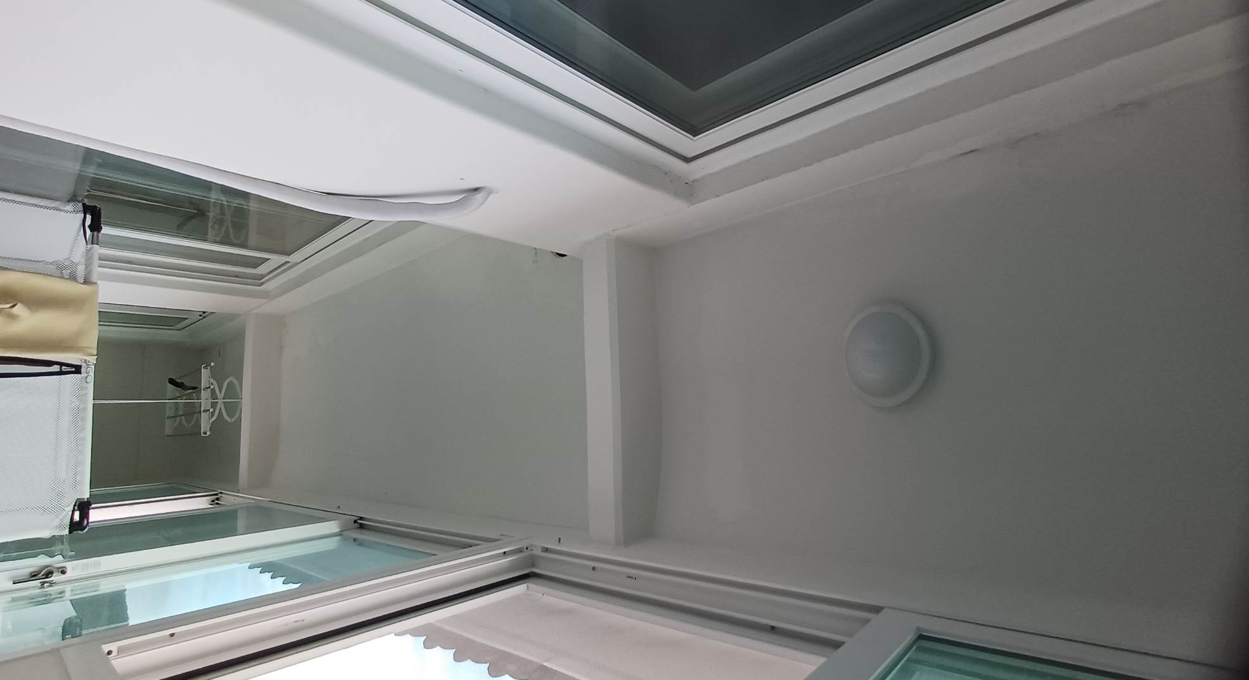
앞베란다 천정 전체 페인트 들뜸

